Slide 1
"МОРДОВСКИЙ РЕСПУБЛИКАНСКИЙ
ИНСТИТУТ ОБРАЗОВАНИЯ"
ГОСУДАРСТВЕННОЕ ОБРАЗОВАТЕЛЬНОЕ УЧРЕЖДЕНИЕ ДОПОЛНИТЕЛЬНОГО ПРОФЕССИОНАЛЬНОГО ОБРАЗОВАНИЯ (ПОВЫШЕНИЯ КВАЛИФИКАЦИИ) СПЕЦИАЛИСТОВ
Кафедра гуманитарного образования
КУРСОВАЯ РАБОТА
«Применение теории развития критического мышления
на уроках литературы/русского языка»
Слушатель КПК: Яссиевич С. Ю., учитель русского языка и литературы
МОУ «Средняя школа№ 27», г.о. Саранск
Проверила: Кочеваткина О. Н.
Саранск 2014

Slide 2
СОДЕРЖАНИЕ
Введение.
1.О технологии развития критического мышления. Актуальность темы.
2. История. Основоположники технологии «Критическое мышление»
3.Методика обучения на уроках русского языка и литературы в старших. Этапы урока при использовании технологии «Критическое мышление»
4. Активизация деятельности учащихся. Приемы критического мышления
5. Практическая часть. Содержание урока
6. Заключение
7. Список литературы

Slide 3
Введение
Данная курсовая работа посвящена особенностям применения технологии развития критического мышления на уроках русского языка и литературы.
Основные задачи курсовой работы предполагают:
- выявить особенности, цели, задачи и приемы ТРКМ как общепедагогической технологии.
-объяснить значение критического мышления.
- обосновать возможность и необходимость применения ТРКМ в процессе преподавания русского языка и литературы.
- представить приемы ТРКМ, используемые на уроках.
Таким образом, объектом исследования курсовой является процесс преподавания русского языка и литературы, а предметом - применение ТРКМ на уроках русского языка и литературы.

Slide 4
1.Введение. О технологии развития критического мышления.
Актуальность темы.
Технология развития критического мышления позволяет сделать работу на уроке интереснее и полезнее. Учащимся даются не готовые выводы, которые нужно зазубрить, а прививается умение творчески работать с источниками информации для самостоятельного получения знаний.
Технология фокусирует внимание учащихся на проблемах и нахождении способов их решения.
Центром внимания является ученик, а не изучаемая тема и набор знаний по ней.
Проблема:
Многие люди думают, что в этом нет ничего необычного, что мы всегда используем критическое мышление. Но мы часто уклоняемся от этого, искажаем или относимся совершенно предвзято. Однако качество нашей жизни, наши поступки зависят от качества нашего мышления. Неверное мышление стоит нам и денег и отражается на качестве нашей жизни. Отличное мышление, может, в свою очередь, систематически развиваться.
Определение:
Критическое мышление это такой тип мышления о любом предмете, содержании или проблеме, в котором думающий улучшает качество его мышления при помощи умелого использования структур и интеллектуальных стандартов, присущих мышлению.

Slide 5
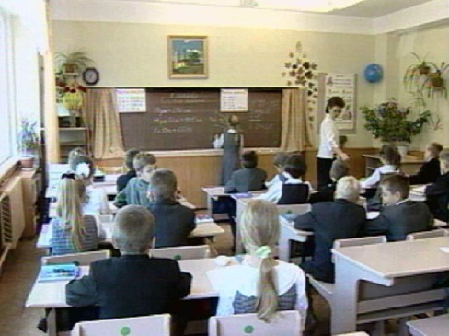
1.Введение. О технологии развития критического мышления. Актуальность темы.
Планируемый результат:
Человек с хорошо развитым критическим мышлением:
-поднимает жесткие вопросы и проблемы, формулируя их ясно и четко; - собирает и допускает относящуюся к делу информацию, используя абстрактные идеи, чтобы эффективно их интерпретировать; - приходит к обоснованным заключениям и решениям, проверяя их по критериям и стандартам; - думает непредубежденно в пределах альтернативных систем мышления, распознавая и допуская, по необходимости, их предположения, причастность и практическое соответствие; - эффективно общается с другими при
выработке решения.

Slide 6
2. История. Основоположники теории развития критического мышления.
Основоположники: Чарльз Темпелл, Курт Мередит, Джинни Стил (американские педагоги).
Последователи в России: О.Варшавер, Е.Иваньшина, И.Муштавинская, Е.Трифонова, Т.Галактионова (г.Санкт-Петербург)
5 городов России: Москва, Санкт-Петербург, Самара, Нижний Новгород, Новосибирск.

Slide 7
3. Методика обучения на уроках русского языка и литературы. Этапы урока при использовании технологии «Критическое мышление»
ВЫЗОВ
На стадии вызова с помощью различных приемов (индивидуальная / парная / групповая работа; мозговая атака; прогнозирование содержания; проблемные вопросы и т.д.) и рассказать своими словами о том, что они знают, всему классу. Таким образом, полученные ранее знания выводятся на уровень осознания. Теперь они могут стать базой для усвоения новых знаний, что дает учащимся возможность эффективнее связывать новую информацию с ранее известной и сознательно, критически подходить к пониманию новой информации.

Slide 8
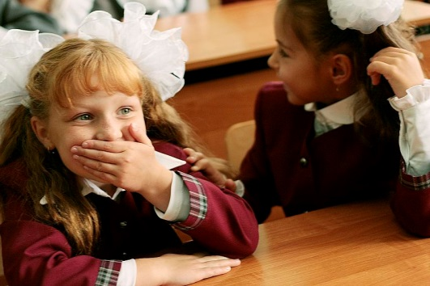
3. Методика обучения на уроках русского языка и литературы Этапы урока при использовании технологии «Критическое мышление»
ОСМЫСЛЕНИЕ
На стадии осмысления, когда обучаемый вступает в контакт с новой информацией или идеями, читая текст, просматривая фильм, прослушивая лекции, он учится отслеживать свое понимание и не игнорировать пробелы, а записывать в виде вопросов то, что не понял для выяснения в будущем. Каждый высказывается о том, как он догадался о значении слов, какие ориентиры помогли ему в этом, что, наоборот, сбило его с толку. Такому самоанализу нужно обязательно учить детей. Дальнейшая отработка и закрепление знаний происходит в других формах работы. В групповой работе должны присутствовать два элемента - индивидуальный поиск и обмен идеями, причем личный поиск непременно предшествует обмену мнениями.

Slide 9
3. Методика обучения на уроках русского языка и литературы. Этапы урока при использовании технологии «Критическое мышление»
РЕФЛЕКСИЯ. На стадии рефлексии учащиеся размышляют о связи с тем, что они узнали на уроке, закрепляя новые знания, активно перестраивают свои представления с тем, чтобы включить в них новые понятия. Живой обмен идеями между учащимися дает им возможность познакомиться с разными точками зрения, учит внимательно слушать товарища, и аргументировано защищать свое мнение. Последняя стадия рефлексии подразумевает именно творческое применение полученных знаний, навыков, умений. И, таким образом, реализуется еще один критерий эффективности инновационного процесса. Мы формируем личность, способную к непрерывному обучению, самообразованию.

Slide 10
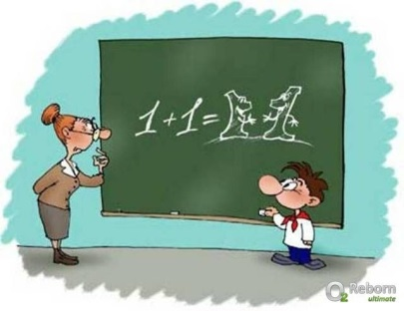
3. Методика обучения на уроках русского языка и литературы. Этапы урока при использовании технологии «Критическое мышление»
Технология дает ученику:
повышение эффективности восприятия информации; - повышение интереса как к изучаемому материалу, так и к самому процессу обучения; -умение критически мыслить; - умение ответственно относиться к собственному образованию; - умение работать в сотрудничестве с другими; - повышение качества образования учеников; - желание и умение стать человеком, который учится
в течение всей жизни.
Технология дает учителю:
-умение создать в классе атмосферу открытости и ответственного сотрудничества;
- возможность использовать модель обучения и систему эффективных методик, которые способствуют развитию критического мышления и самостоятельности в процессе обучения; - стать практиками, которые умеют грамотно анализировать
свою деятельность; - стать источником ценной профессиональной информации
для других учителей.

Slide 11
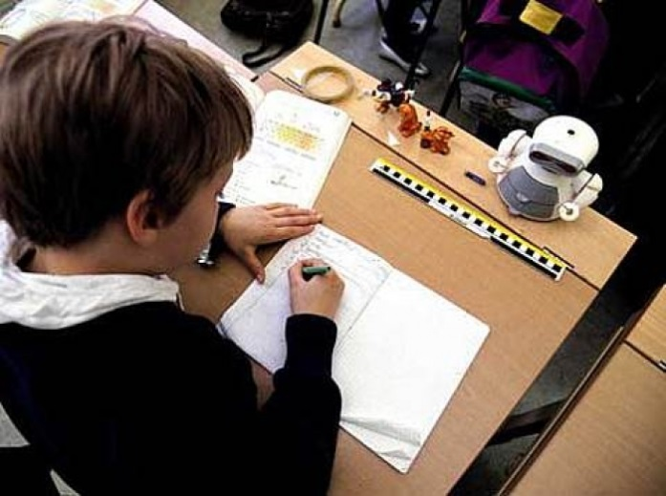
4. Активизация деятельности учащихся. Приемы критического мышления
Приемы, используемые на стадии вызова:
«Верное или неверное утверждение» (в форме игры «крестики –нолики»)
Проблемные вопросы;
«Толстые и тонкие» вопросы;
Рассказ-предположение по ключевым словам;
Перепутанные логические цепочки;
Кластеры;
Таблицы

Slide 12
4. Активизация деятельности учащихся. Приемы критического мышления
Приемы, используемые на стадии осмысления:
Методы активного чтения: «инсерт», «фишбоун», «идеал».
Ведение различных записей: бортовой журнал;
Поиск ответов на поставленные в первой части урока вопросы.

Slide 13
4. Активизация деятельности учащихся. Приемы критического мышления.
Приемы, используемые на стадии рефлексии
Резюме (Я понял(а), что…).
Синквейн;
Кластер;
Возврат к ключевым словам;
Устный круглый стол;
Различные виды дискуссий;
Написание творческих работ;
Исследование по отдельным вопросам.

Slide 14
4. Активизация деятельности учащихся. Приемы критического мышления.
Инсерт – маркировка текста на полях значками по мере его чтения.
Делает зримым процесс накопления информации
«V» – уже знал
«+» – новое
«-» – думал иначе
«?» – не понял, есть вопросы.

Slide 15
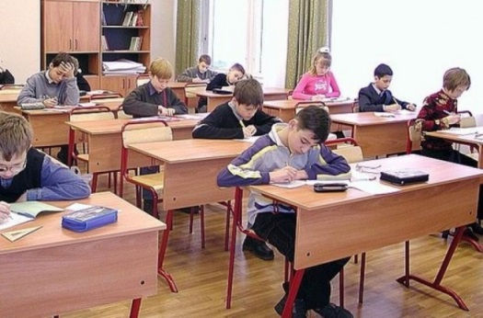
4. Активизация деятельности учащихся. Приемы критического мышления.
Чтение с остановками
Текст читается дозированно. После каждой смысловой части обязательно делается остановка. Во время «стопа» идет обсуждение или проблемного вопроса, или коллективный поиск ответа на основной вопрос темы, или дается какое-то задание, которое выполняется в группах или индивидуально.

Slide 16
4. Активизация деятельности учащихся. Приемы критического мышления.
Кластер («гроздь», «пучок», «созвездие») –
выделение смысловых единиц текста и графическое их оформление в определённом порядке в виде грозди, пучка, созвездия.
Правила работы с кластером:
Не бояться записывать все, что приходит
на ум.
Дать волю воображению и интуиции.
Продолжать работу, пока не кончится время или идеи не иссякнут.
Постараться построить как можно больше связей.
Не следовать по заранее определенному плану.

Slide 17
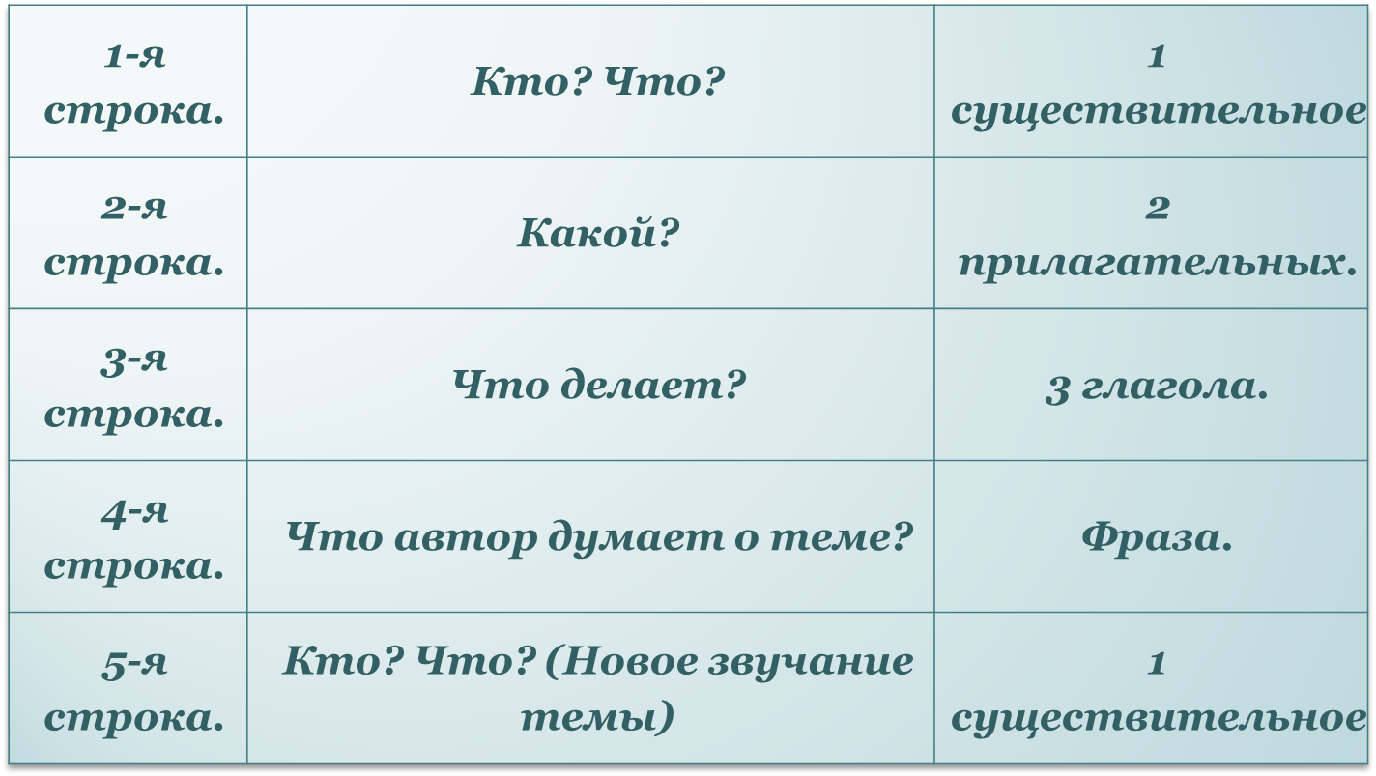
4. Активизация деятельности учащихся. Приемы критического мышления.
Синквейн

Slide 18
4. Активизация деятельности учащихся.
Сюжетная таблица
Приемы критического мышления

Slide 19
4. Активизация деятельности учащихся. Приемы критического мышления.
Прием "Fishbone" (фишбоун)
С его помощью можно в явлении различать составные части, в событиях выделять причины и последствия, аргументировать ответ и подтверждать его примерами и т. д. Основой для выполнения работы по схеме является проблема, содержащаяся в тексте или рассказе учителя. Её записывают в “голове” “фишбоуна”, а вывод, получаемый по ходу работы, записывается в “хвосте”.

Slide 20
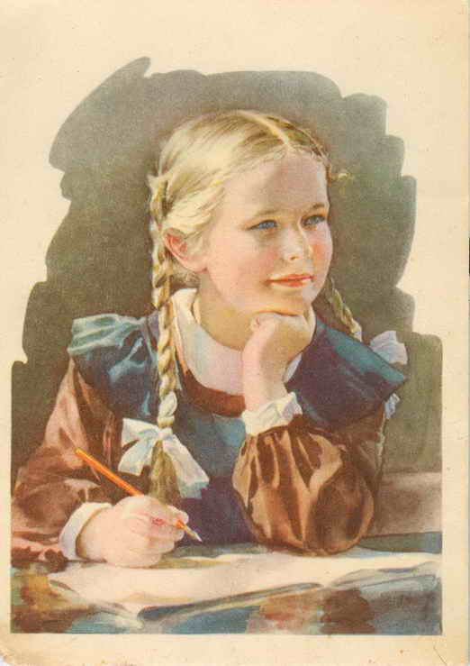
4. Активизация деятельности учащихся. Приемы критического мышления.
Мозговая атака
Используется с целью активизации имеющихся знаний на стадии «вызова».
1 этап. Учащимся предлагается подумать и записать все, что они знают или думают, что знают по данной
теме.
2 этап. Обмен информацией.
Рекомендации:
– лимит времени на первом этапе – 5–7 минут;
– при обсуждении идеи не критикуются, но разногласия фиксируются;
– оперативная запись высказанных предположений.
Возможны индивидуальная, парная и групповая формы работы.

Slide 21
4. Активизация деятельности учащихся. Приемы критического мышления.
«Техника постановки вопросов» Вопросы – основная движущая сила мышления. Уровень задаваемых вопросов определяет уровень нашего мышления.
«Тонкие вопросы»
Кто…
Что…
Когда…
«Толстые вопросы»
Согласны ли вы…
Верно ли…
Дайте объяснение почему…
Почему вы думаете…
Почему вы считаете…
В чем разница…
Предложите, что будет, если…
Можно ли изменить роли так, чтобы сделать их противоположными…

Slide 22
4. Активизация деятельности учащихся. Приемы критического мышления.
Шесть шляп мышления
«Шесть шляп мышления» используются на стадии рефлексии, при подведении итогов работы на уроке. Каждому ученику предлагается выбрать одну из шляп по цвету. Цвет шляпы указывает на основные моменты, которые необходимо осмыслить и обобщить.
Красная шляпа предполагает выражение своих чувств, без объяснения причин их возникновения.
Белая – перечень фактов.
Черная – выявление недостатков и их обоснование (негативное мышление).
Желтая – позитивное мышление, что было хорошего и почему.
Ученики, выбравшие зеленую шляпу, ищут ответы на вопрос, где и как можно применить изученный материал.
Синяя шляпа предполагает общий, философский вывод.
Учащихся можно объединить в группы по цвету шляп.

Slide 23
5. Практическая часть. Урок литературы в 8 классе
Тема: "Определение"
Цели урока:
Образовательная:
создание условий для осознания и первичного осмысления блока новой учебной информации;
обретение учащимися опыта деятельностного освоения и целостного осознания определения как второстепенного члена предложения;
формирование умений различать согласованные и несогласованные определения и способы их выражения.
Развивающая:
развитие интеллектуальных умений: выделять главное, устанавливать причинно-следственные связи, критического анализа информации;
развитие познавательных умений: составлять научную статью, пользоваться предметным языком.
осмысление связей нового материала с ранее изученным.
Воспитательная:
формирование познавательного интереса к предмету через использование нестандартных форм обучения и создание ситуации успеха;
воспитание культуры общения в группе.
Тип учебного занятия: урок изучения нового материала и первичного закрепления.
Приемы критического мышления: кластер, “Пометки на полях”, синквейн.
Формы работы: индивидуальная, групповая, коллективная.

Slide 24
5. Практическая часть. Содержание урока
Этап урока | Деятельность учителя | Деятельность учеников
1. Организационный момент Цель: создание атмосферы взаимопонимания и сотрудничества, настрой учащихся на продуктивную деятельность, создание ситуации успешности | Предлагаю оформить тетради, настроиться на урок | Оформляют тетради, готовятся к работе
2.Целеполагание (сформулировать совместно с учащимися цели и задачи урока) | Предлагаю сформулировать учащимся, о чем сегодня будет идти разговор на уроке. Поставьте каждый для себя цели и запишите Ввожу в тему: - определите значение слова «определение» - подберите однокоренные слова. - произведите морфемный разбор слова. - прошу ответить на мой вопрос касательно изученности темы | Ученики записывают цели и определяют с помощью словаря значение слова «определение», делая вывод о его многозначности. Производят морфемный разбор. Отвечают на вопрос учителя
3. Актуализация знаний учащихся по предложенной теме - работа в группе Активизировать знания учащихся при работе с текстом | Прошу восстановить художественный текст, из которого изъяты определения, сделать вывод | Ученики восстанавливают текст, зачитывают, делают вывод о роли определений в тексте

Slide 25
5. Практическая часть. Содержание урока
4. Стадия осмысления. Оформление кластера. Определить готовность использования данного понятия при создании собственных суждений как в виде таблиц, так и в устных высказываниях | - Запишите ключевые вопросы, которые позволят полнее представить тему “Определение” и решить задачу урока? - Обменяйтесь в группах своими знаниями, придите к единому мнению, приготовьтесь отвечать от имени группы. - Давайте теперь все вместе оформим кластер. Прошу заслушать и записать вопросы от каждой группы. | Записывают ключевые вопросы, работают в группах, оформляют вместе с учителем кластер, пишут вопросы
5. Самостоятельная работа. Содействовать развитию письменной речи и устной, удовлетворение познавательных «запросов» | Напишите научную статью в учебник об определении как второстепенном члене предложения. Промаркируйте текст с помощью знаков: “V” – знал;“+” – новое;“-” думал иначе;“?” - не понял - Обсудите тексты в группах -сделайте «Отметки на полях» | Пишут научную статью, обсуждают, рецензируют, маркируют, делают «Отметки на полях»
6. Оформление кластера. Содействовать развитию устной и письменной речи, умению преобразовывать изучаемый материал | Выполните дополнения к кластеру другим цветом. Ответьте на вопросы: - Какие определения называются согласованными? Несогласованными? - Установите причинно-следственные связи. | Дополняют кластер, овечают на вопросы учителя

Slide 26
5. Практическая часть. Содержание урока
7.Обобщение и систематизация знаний. Содействовать развитию устной и письменной речи | -Выпишите из таблицы верные примеры, обоснуйте свой ответ -Обсудите свой выбор в группе -Выполните тест по теме “Определение” | Выписывают из таблицы примеры, обсуждают, выполняют тест Ученики еще раз обращаются к поставленным целям, определяют, насколько каждый достиг того результата, к которому стремился
8. Домашнее задание Мотивировать учеников на выполнение научной работы | Составьте опорный конспект по теме
9. Рефлексия. • соотнесение старых и новых представлений; • обобщение изученного материала; • определение направлений для дальнейшего изучения темы. | Напишите синквейн | Каждый ученик пишет синквейн, затем согласовывает с партнером и из двух составляют один - парный.

Slide 27
6. Заключение
«Цель обучения – научить обходиться без учителя», - сказал Эльберт Хаббард. Используя на уроках приемы ТРКМ, убеждаюсь, что данная технология позволяет поддерживать внимание детей на высоком уровне, снижает утомляемость, повышает мотивацию обучения и интерес детей к школе, формирует обстановку творческого сотрудничества и конкуренции, воспитывает в детях чувство собственного достоинства, дает им ощущение творческой свободы и, самое главное, приносит радость. Сила и оригинальность этой технологии состоит в том, что ее создатели выстроили систему методов и приемов обучения. Я наблюдаю, как эти методы меняют моих учеников, меняют атмосферу занятий, повышают активность на уроке, заинтересованность; намечается путь успеха даже у слабоуспевающих и безразличных к учебе учащихся.
В ходе курсовой работы выполнены поставленные задачи, а именно: рассмотрено понятие «Критическое мышление», рассмотрены приёмы преподавания литературы и русского языка в рамках рассматриваемой технологии и показано их практическое применение.

Slide 28
7. Использованная литература, Интернет – источники, рекомендуемая литература.
1. Примеры методических приемов технологии развития критического мышления (материалы из книги Галактионовой Т.Г. От самопознания к самореализации: Персонал-технология образовательной деятельности. - СПб.: Институт специальной педагогики и психологии, 1999. - 156 с.) Примеры методических приемов технологии развития критического мышления
Материал из KSPU Wiki.
2. Загашев И. О., Заир-Бек С. И. Критическое мышление: технология развития. – СПб : Альянс-Дельта, 2003. – 284 с.
3. Загашев И. О., Заир-Бек С. И., Муштавинская И. В. Учим детей мыслить критически. СПб : Альянс-Дельта совм. с изд-вом «Речь», 2003. – 192 с.
4. Дэвид Клустер “Что такое критическое мышление?” ИД “Первое сентября”, газета “Русский язык” №29/2002.
5. С.В.Столбунова “Развитие критического мышления. Апробация технологии” ИД “Первое сентября”, газета “Русский язык” №28/2003.
6. Е.Е.Вишнякова “Не только о технологии “Развитие критического мышления через чтение и письмо” ИД “Первое сентября”, газета “Русский язык” №15/2004.
7. Н. В. Богатенкова, И. В. Муштавинская «Технология развития критического мышления на уроках истории и краеведения», Санкт - Петербургский университет педагогического мастерства, 2001
7. С. И. Заир – Бек, И.В.Муштавинская «Развитие критического мышления на уроке», Москва «Просвещение», 2004
8. Д. Халперн «Психология критического мышления» Санкт – Петербург,
9. Е.С. Полат Новые педагогические и информационные технологии в системе образования: Учебное пособие. – М. Академия, 2003.
10. Т. И. Шамова, Т. Давыденко Управление образовательным процессом в адаптивной школе. - М.: Центр «Педагогический поиск», 2001.
11. Развитие критического мышления через чтение и письмо
http://ct-net.net/ru/ct_about_ru
12. Развитие критического мышления через чтение и письмо
-http://lib.1september.ru/2003/16/1.htm
Приложения:
1. Презентация

